Slide 1
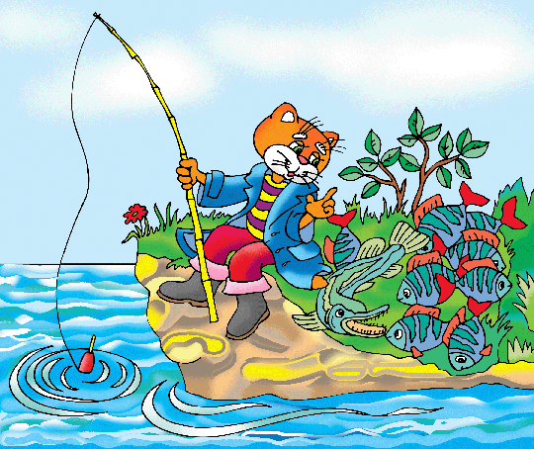
Кот Корней — рыболов. На траве лежит улов. Сосчитайте, сколько штук Он поймал зубастых щук?

Slide 2
Ребята!
Для этого нужно правильно решить примеры.
Поможете?

Slide 3
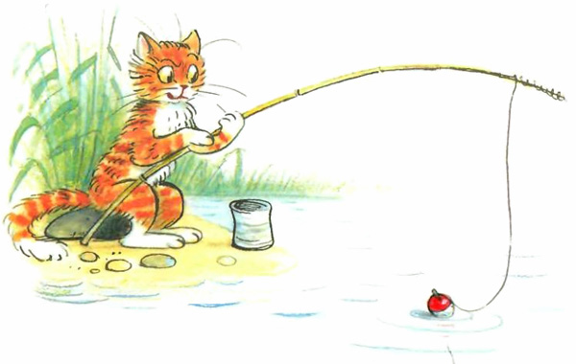
2 + 2
10
4
6

Slide 4
2+3
10
5
6

Slide 5
2 + 7
10
4
9

Slide 6
6+ 2
8
4
6

Slide 7
2 + 5
7
4
6

Slide 8
4 + 2
10
4
6

Slide 9
9-2
10
7
6

Slide 10
10-4
10
4
6

Slide 11
9-3
10
4
6

Slide 12
8 + 2
4
10
6

Slide 13
3+ 4
7
4
6

Slide 14
5+3
8
4
6

Slide 15
5+4
10
14
9

Slide 16
6 +3
9
4
6

Slide 17
5+5
9
10
6

Slide 18
7+3
10
4
3

Slide 19
